Slide 1

Übungsart:
Titel:
Textquelle:
Leseübungen:
Häufig falsch gelesen
Umlaute ö-o 02 Standardübung 1
Siegbert Rudolph
Siegbert Rudolph
Bedienung:
Präsentationsmodus starten
Mit einem Klick geht es weiter
Beenden: Escape-Taste drücken
Nächste Seite
C:\Users\Master\OneDrive\01 Übungsdateien\Am Symptom üben\Häufig falsch gelesene Buchstaben\Umlaute ö-o 02 Standardübung 1.pptx - Seite 1

Slide 2
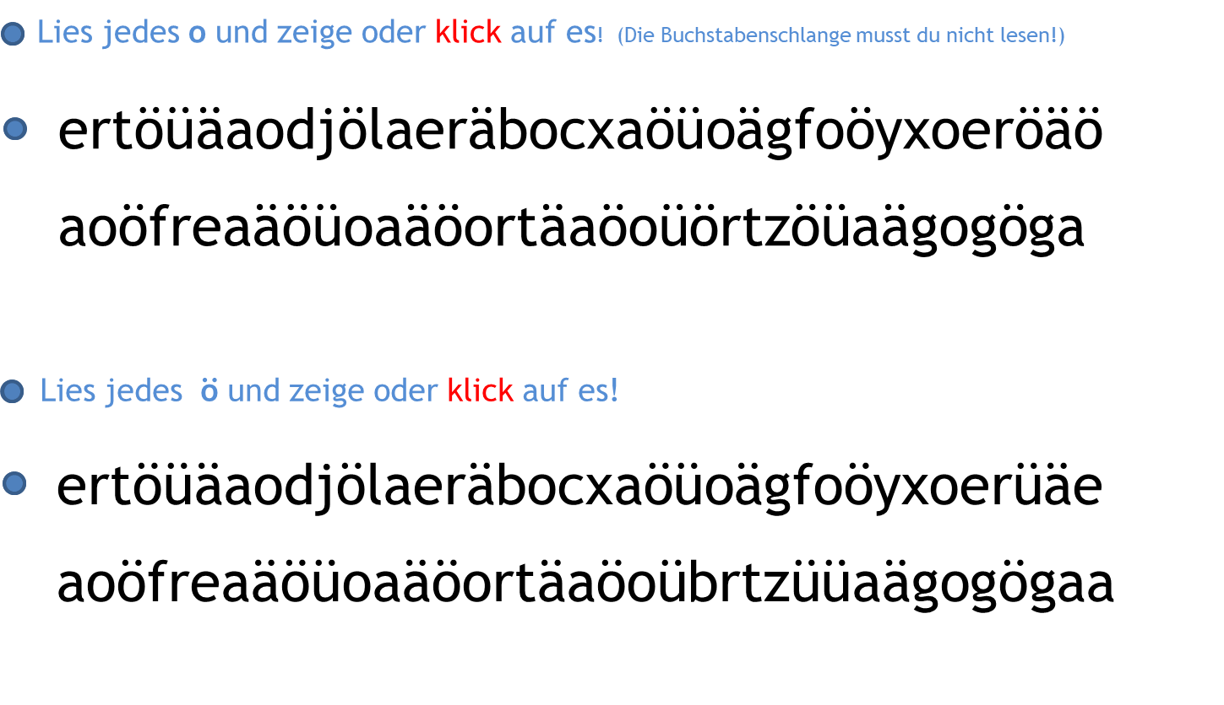
Buchstaben erkennen
Seite
Bearbeitet von
Siegbert Rudolph
Lies jedes o und zeige oder klick auf es!
(Die Buchstabenschlange musst du nicht lesen!)
o
o
o
ertöüäaodjölaeräbocxaöüoägfoöyxoeröäö
aoöfreaäöüoaäöortäaöoüörtzöüaägogöga
o
o
?
1/10
2/10
3/10
4/10
5/10
o
o
o
o
o
?
6/10
7/10
8/10
9/10
10/10
Lies jedes ö und zeige oder klick auf es!
ö
ö
ertöüäaodjölaeräbocxaöüoägfoöyxoerüäe
aoöfreaäöüoaäöortäaöoübrtzüüaägogögaa
ö
ö
?
1/9
2/9
3/9
4/9
ö
ö
ö
ö
ö
?
5/9
6/9
7/9
8/9
9/9
Vorherige Seite
Nächste Seite
C:\Users\Master\OneDrive\01 Übungsdateien\Am Symptom üben\Häufig falsch gelesene Buchstaben\Umlaute ö-o 02 Standardübung 1.pptx - Seite 2

Slide 3
Genau lesen!
Erst Buchstaben o und ö nennen, dann Wort lesen!
Seite
Bearbeitet von
Siegbert Rudolph
o
V gel
ö
V gel
T chter
o
T chter
ö
m chte
ö
m chte
o
k nnte
o
k nnte
ö
erl schen
erl schen
o
ö
r sten
o
r sten
ö
sch n
ö
sch n
o
T n
o
T ne
ö
Vorherige Seite
Nächste Seite
C:\Users\Master\OneDrive\01 Übungsdateien\Am Symptom üben\Häufig falsch gelesene Buchstaben\Umlaute ö-o 02 Standardübung 1.pptx - Seite 3

Slide 4
1. Ist im Wort ein o oder ein ö?
2. Lies das Wort!
Seite
Bearbeitet von
Siegbert Rudolph
größer
Töchter
groß
o oder ö?
o oder ö?
Vögel
Brot
ö oder ö?
o oder ö?
Vogel
o oder ö?
Brötchen
horchen
o oder ö?
o oder ö?
Boden
o oder ö?
hören
o oder ö?
morgen
o oder ö?
Montag
o oder ö?
Spötter
König
o oder ö?
o oder ö?
o oder ö?
Sonne
Röcke ☺
o oder ö?
o oder ö?
Vorherige Seite
Nächste Seite
C:\Users\Master\OneDrive\01 Übungsdateien\Am Symptom üben\Häufig falsch gelesene Buchstaben\Umlaute ö-o 02 Standardübung 1.pptx - Seite 4

Slide 5
Wörter lesen
Zum Schluss evtl. waagrecht lesen!
Seite
Bearbeitet von
Siegbert Rudolph
o
ö
groß
größer
Sohn
Söhne
Tochter
Töchter
Sport
Spötter
Vogel
Vögel
Oktober
König
Pommes
böse
Rock
Röcke
horchen
hören
Hose
Höschen
kommen
können
Brot
Brötchen
Vorherige Seite
Nächste Seite
C:\Users\Master\OneDrive\01 Übungsdateien\Am Symptom üben\Häufig falsch gelesene Buchstaben\Umlaute ö-o 02 Standardübung 1.pptx - Seite 5

Slide 6
Wörter auf Klick lesen
Seite
Bearbeitet von
Siegbert Rudolph
grö größer
Tö Töchter
groo groß
Vö Vögel
To Tochter
Vo Vogel
Bro Brot
Co Computer
ho horchen
kö können
ko kommen
Brö Brötchen
Bo Boden
Spo Sport
Po Pommes
Ko Kopf
Ho Hose
Okto Oktober
hö hören
Spötter
Hö Höschen
mo morgen
Kö König
Ro Rock
Mo Montag
Do Donnerstag
bö böse
So Sonne
schö schön
Rö Röcke ☺
Vorherige Seite
Nächste Seite
C:\Users\Master\OneDrive\01 Übungsdateien\Am Symptom üben\Häufig falsch gelesene Buchstaben\Umlaute ö-o 02 Standardübung 1.pptx - Seite 6

Slide 7
o oder ö?
Klick auf die Buchstaben rechts!
Seite
Bearbeitet von
Siegbert Rudolph
o
o
ö
?
Wir w_hnen im Hotel.
ö
o
ö
?
Der Ballon wurde groß und gr_ßer.
o
o
ö
?
Der S_hn kam am Sonntag.
Die Sonne scheint schon sch_n.
ö
o
ö
?
o
Der R_ck ist schön.
o
ö
?
Unser Roller r_llt schön dahin.
o
o
ö
?
ö
Wir kommen im Sommer mit unseren S_hnen.
o
ö
?
o
o
ö
?
Die Hose k_stete viel Geld.
ö
Ihr k_nnt gerne kommen.
o
ö
?
o
o
ö
?
Die Woche beginnt s_nnig.
Vorherige Seite
Nächste Seite
C:\Users\Master\OneDrive\01 Übungsdateien\Am Symptom üben\Häufig falsch gelesene Buchstaben\Umlaute ö-o 02 Standardübung 1.pptx - Seite 7

Slide 8
Sätze lesen
Seite
Bearbeitet von
Siegbert Rudolph
Das Höschen und die Hose waren nicht schön.
Die Brötchen schmeckten weder dem König noch den Vögeln.
Der Junge war ein böser Spötter.
Der Sohn konnte diese Woche nicht kommen.
Es war schön, dass die Sonne schien.
Alle Röcke waren bunt, nur die Hosen waren schwarz.
Der König und die Königin konnten nicht kommen.
Vorherige Seite
Nächste Seite
C:\Users\Master\OneDrive\01 Übungsdateien\Am Symptom üben\Häufig falsch gelesene Buchstaben\Umlaute ö-o 02 Standardübung 1.pptx - Seite 8

Slide 9
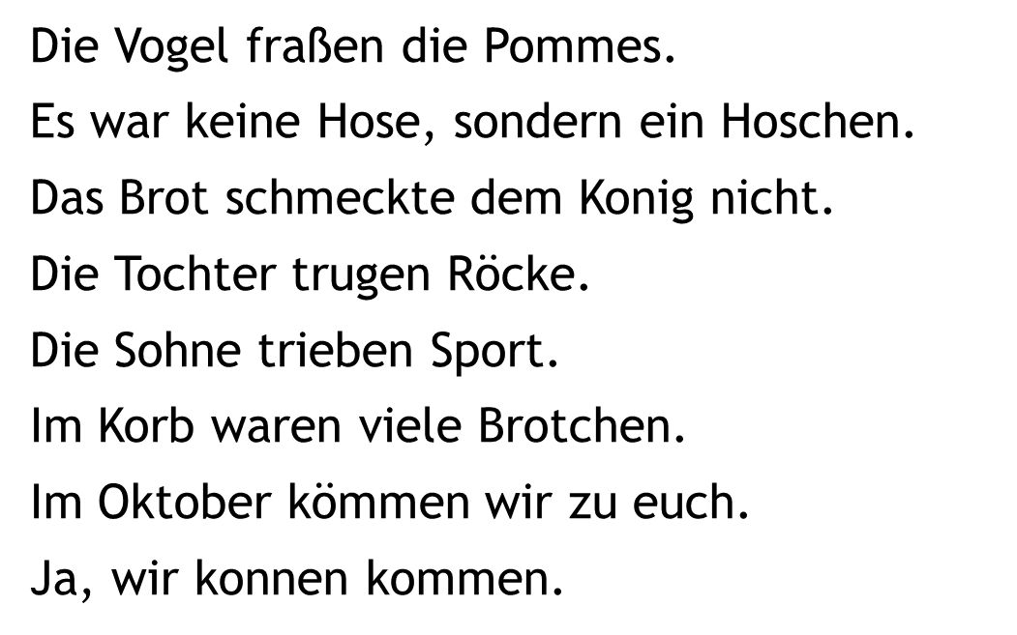
Nur, wenn es bis dahin gut ging! Du bist der Lehrer – korrigiere die Fehler!
Klick ganz genau auf die Fehler!
Seite
Bearbeitet von
Siegbert Rudolph
Die Vogel fraßen die Pommes.
Es war keine Hose, sondern ein Hoschen.
Das Brot schmeckte dem Konig nicht.
Die Tochter trugen Röcke.
Die Sohne trieben Sport.
Im Korb waren viele Brotchen.
Im Oktober kömmen wir zu euch.
Ja, wir konnen kommen.
Vögel
Höschen.
König
Töchter
Söhne
Brötchen.
kommen
können
Glück
Vorherige Seite
Nächste Seite
C:\Users\Master\OneDrive\01 Übungsdateien\Am Symptom üben\Häufig falsch gelesene Buchstaben\Umlaute ö-o 02 Standardübung 1.pptx - Seite 9

Slide 10


Üben verbessert die Fertigkeit!
Wer viel übt, der wird gescheit!
Seite
Bearbeitet von
Siegbert Rudolph
Hurra, wieder ein Stück weiter!
Vorherige Seite
Nächste Seite
C:\Users\Master\OneDrive\01 Übungsdateien\Am Symptom üben\Häufig falsch gelesene Buchstaben\Umlaute ö-o 02 Standardübung 1.pptx - Seite 10

